Slide 1

出发点
V10智能会议汇报
成功致富小组

Slide 2
出发点
使用我们智能会议系统的好处是…你猜猜看喽
前方好处多多，请扶好眼镜

Slide 3
1.快速预订会议室，超过30秒算我输！！
2.会前多次提醒，看谁敢不来开会
3.语音速记，开会再也不用带笔记本了啦
4.声纹识别，是谁在说话我一清二楚哦
5.自动标注会议重点，带了笔记本也不记笔记！
6.PPT、PDF、JPG你想共享啥都可以！
7.任务指派，根据会议纪要就可以即刻新建工作啦
8.有了会议纪要模板，再也不会掉头发了，中年危机消失了！

Slide 4
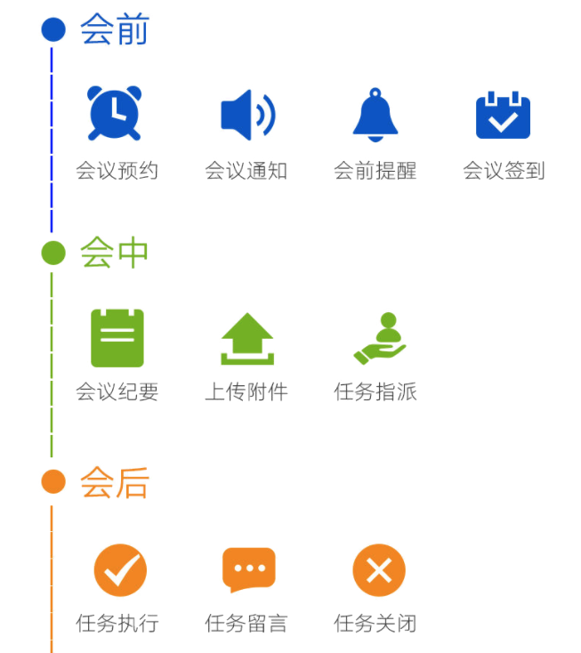
出发点

Slide 5
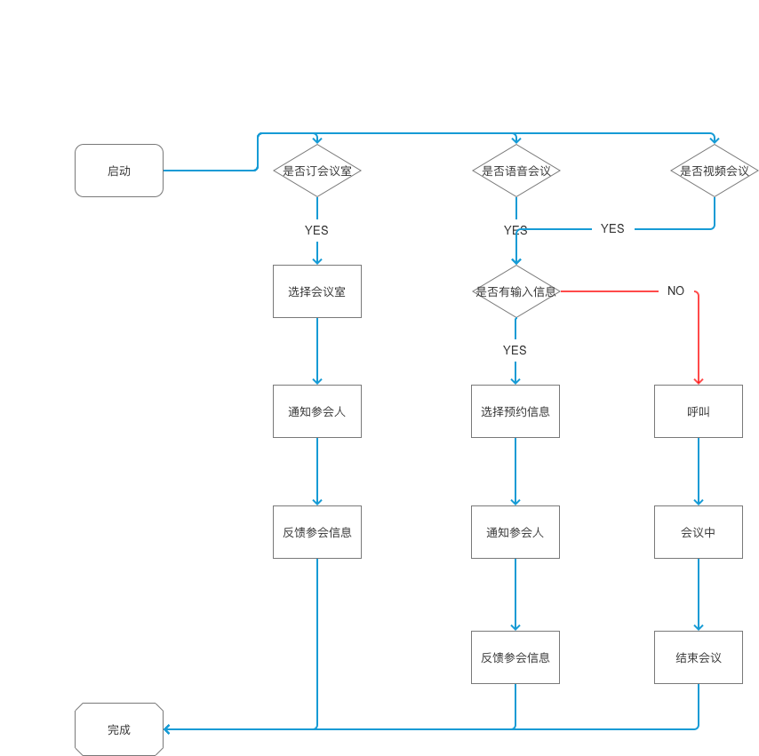
出发点
智能会议发起流程

Slide 6
会前-会议预约
一键查看会议室状态
会议室快速预约
会议参加确认
会议详情查看

Slide 7
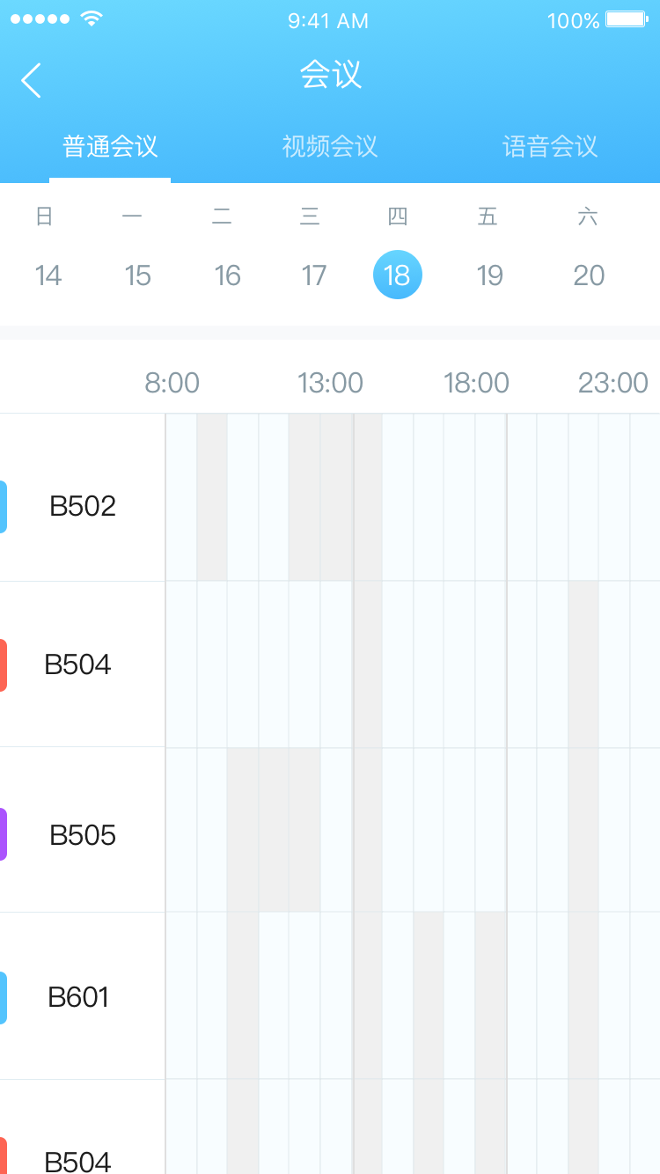
一、【一键查看会议室状态】
首页展示会议室使用状态，用户可以迅速查看
会议室的空闲状况。

Slide 8
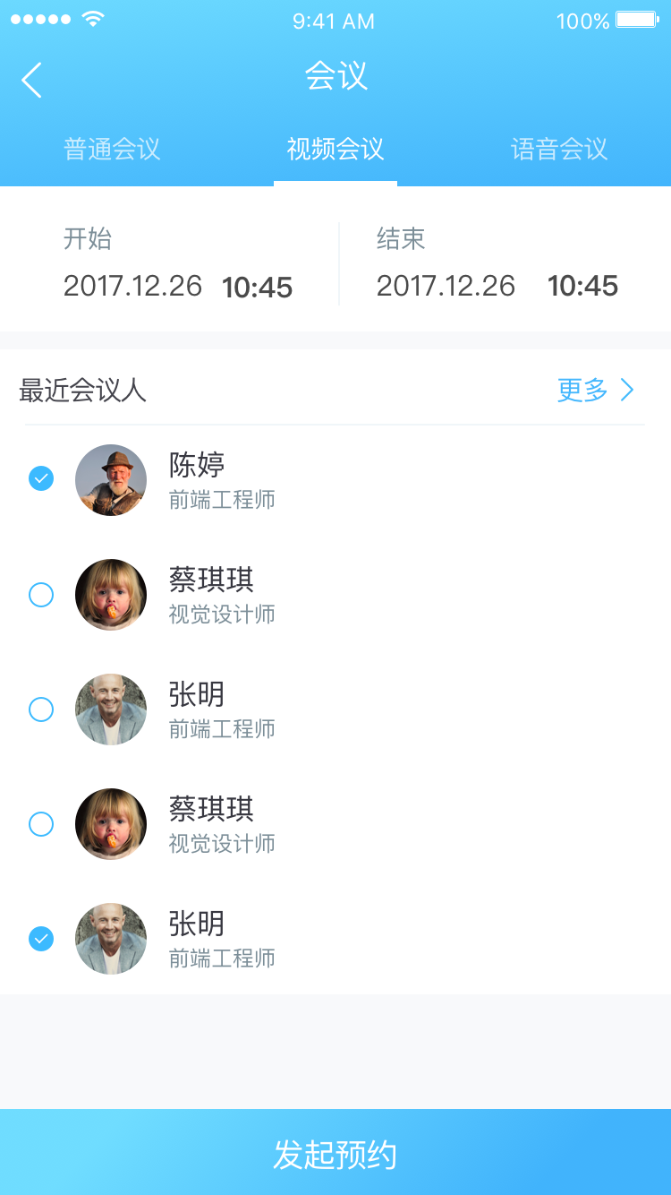
【一键发起视频会议】
最近会议人不止于最近开过会的人，也包含大数据推荐出来可能发起会议的人。

Slide 9
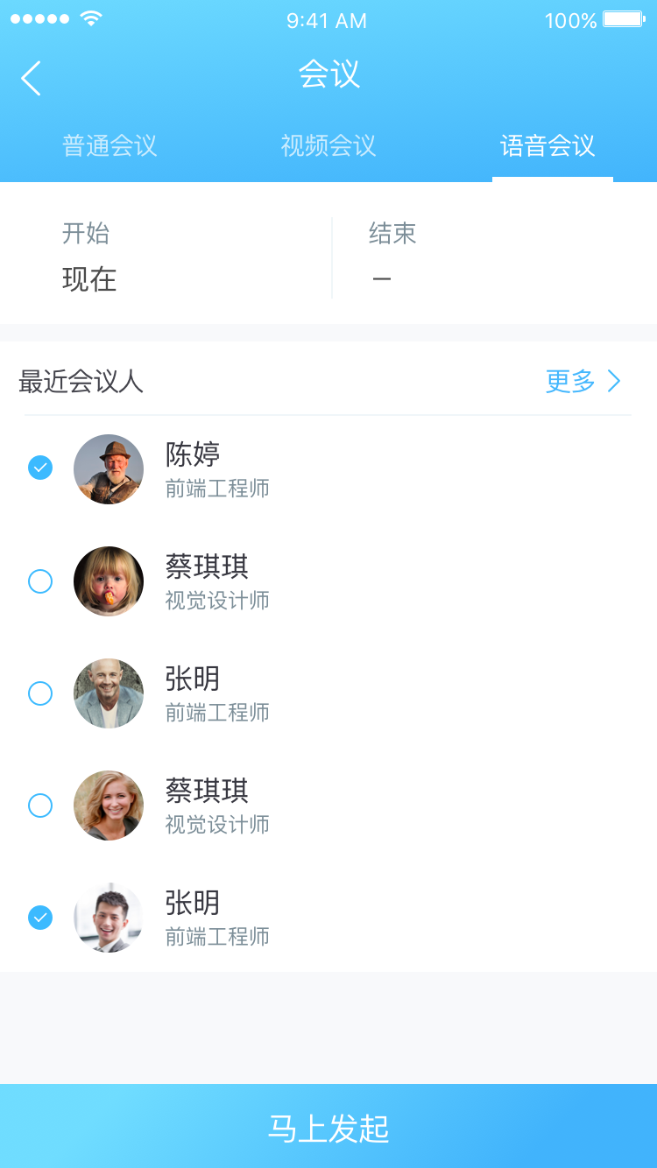
【一键发起语音会议】
不选时间一键马上发起，如果选择了时间，按钮则变成发起预约。

Slide 10
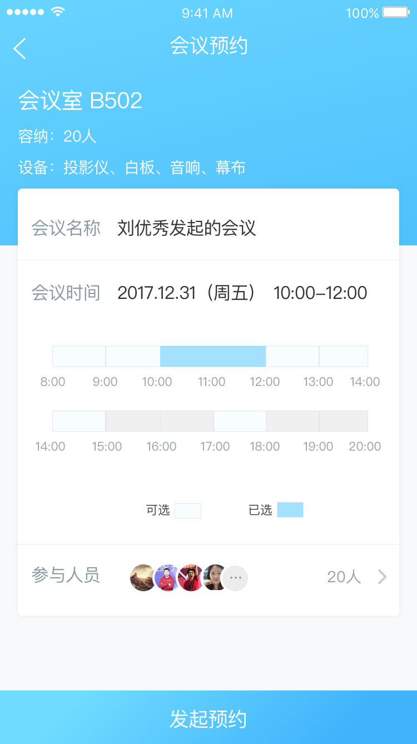
二、【会议室快速预约】
选定会议室，加入参与人员，快速发起预约

Slide 11
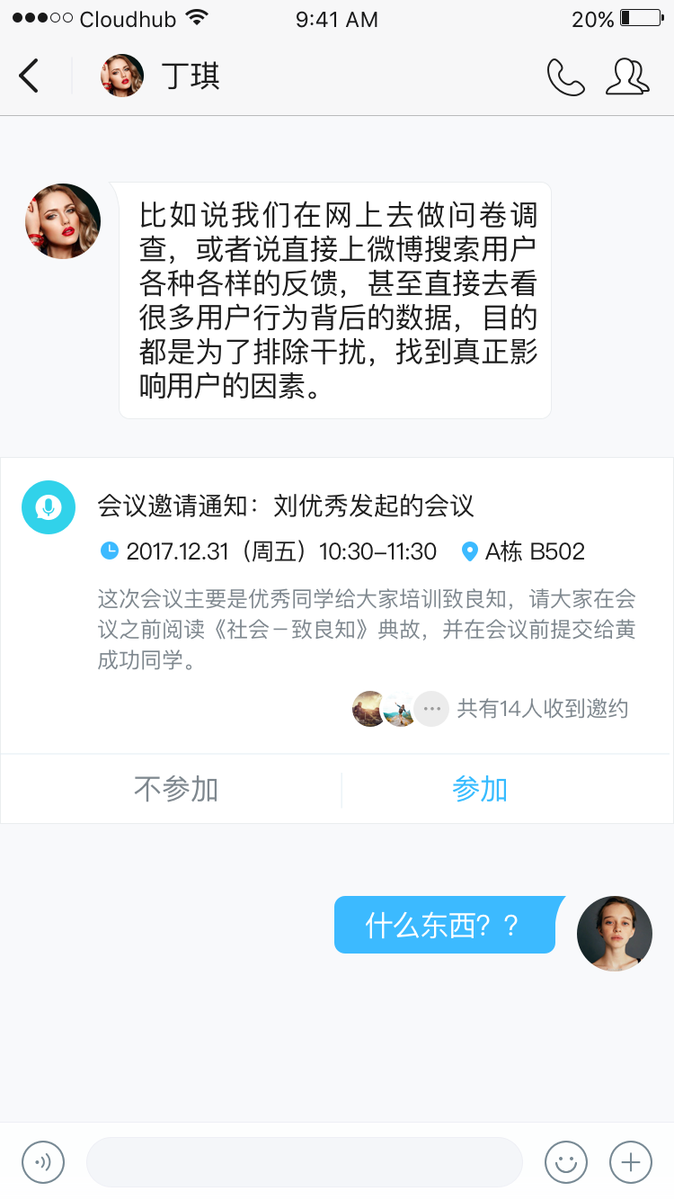
三、【会议发起通知】
消息推送参与人，一键确认参会

Slide 12
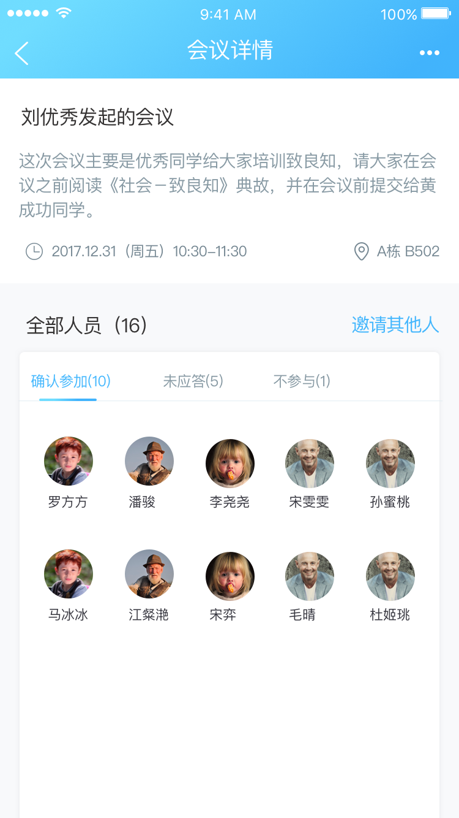
四、【会议发起反馈】
开会时间、开会地点、会议简介、参与人员，你想知道的
都在这里

Slide 13
会中-声纹识别
文件同步共享与批注
语音速记
声纹识别

Slide 14

三、【声纹识别】
注意力吸引，了解谁在发言，聚焦注意力

Slide 15
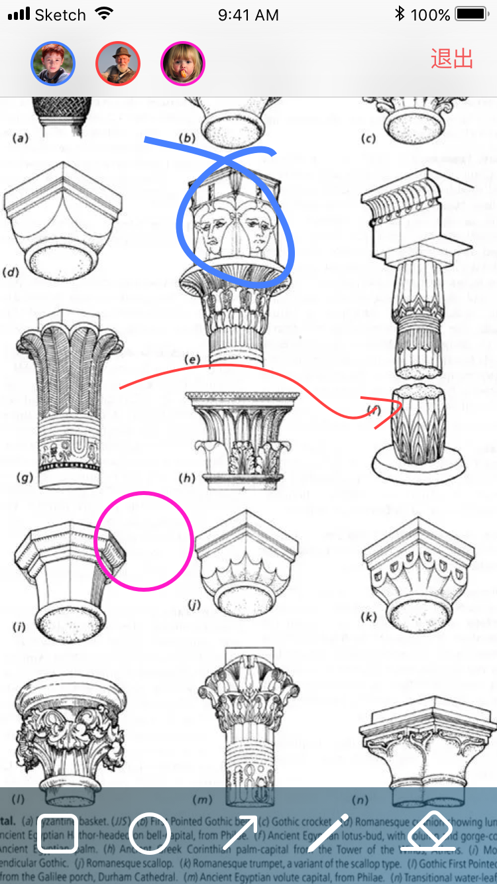
一、【文件同步共享与批注】
多人同步边视频边批注，及时解答疑惑，促成会议成果

Slide 16
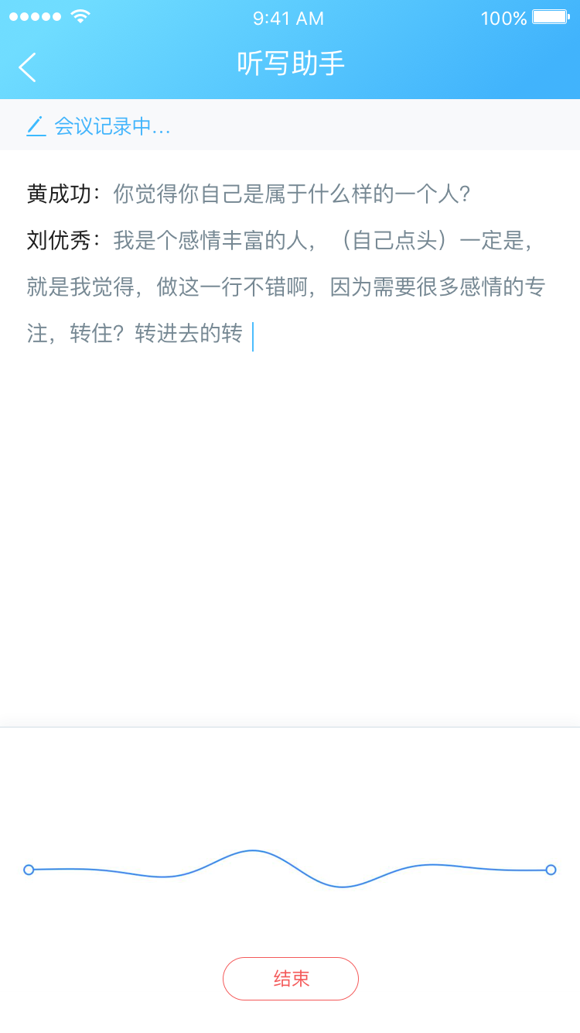
二、【语音速记】
线上会议小云帮你自动记录转文字，再也不怕漏掉会议要点啦

Slide 17

三、【声纹识别】
注意力吸引，了解谁在发言，聚焦注意力

Slide 18
会后-会议纪要
会议纪要模板
任务指派
附件上传下载
重要内容自动标注
智能推送

Slide 19
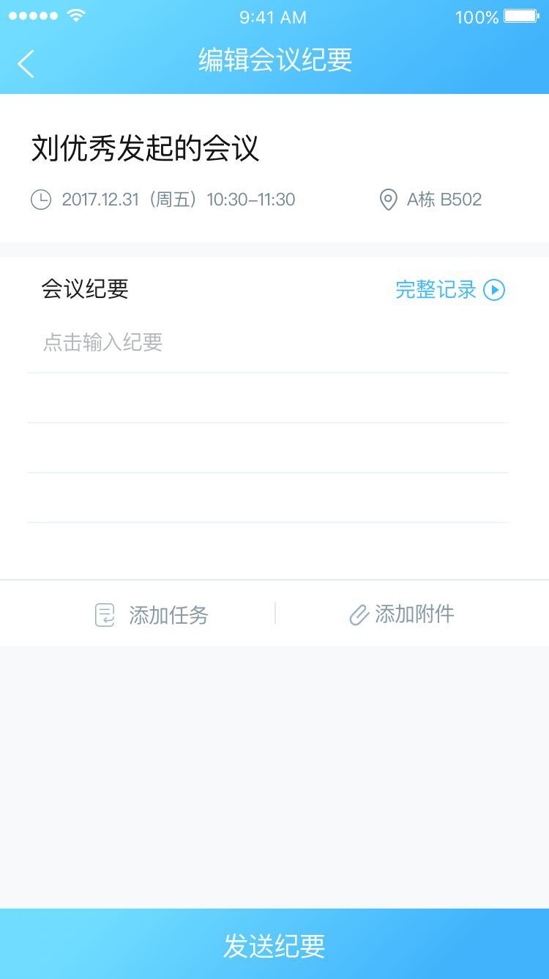
一、【会议纪要模板】
通用会议纪要模板，填写更方便，同时可以上传附件与任务指派

Slide 20
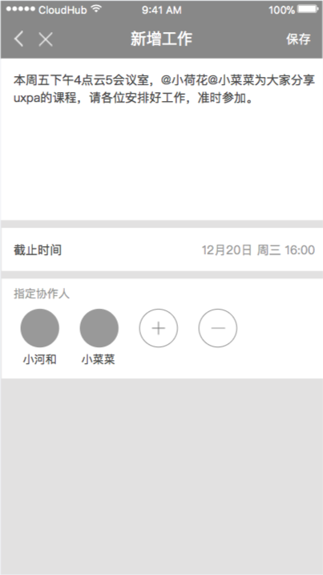
二、【任务指派】
根据会议纪要指派任务

Slide 21
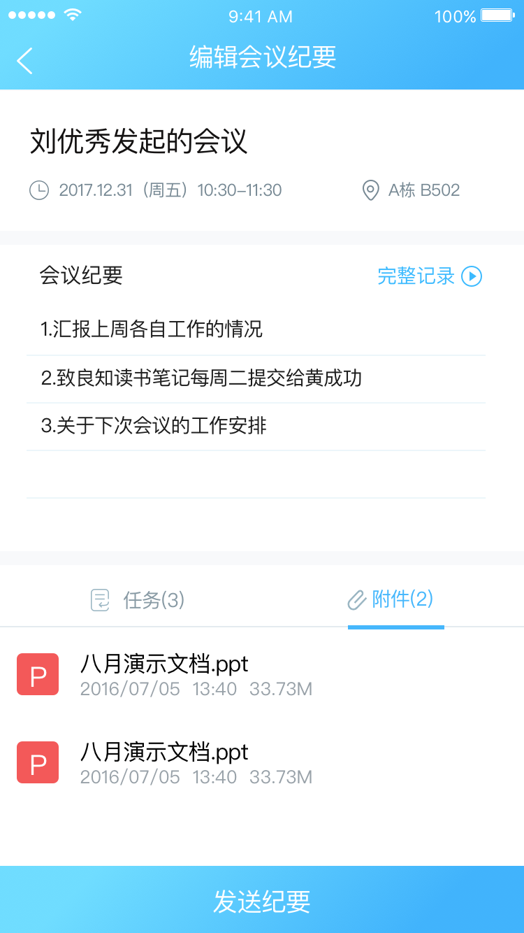
三、【附件上传与下载】
上传会议附件，方便参与者下载

Slide 22
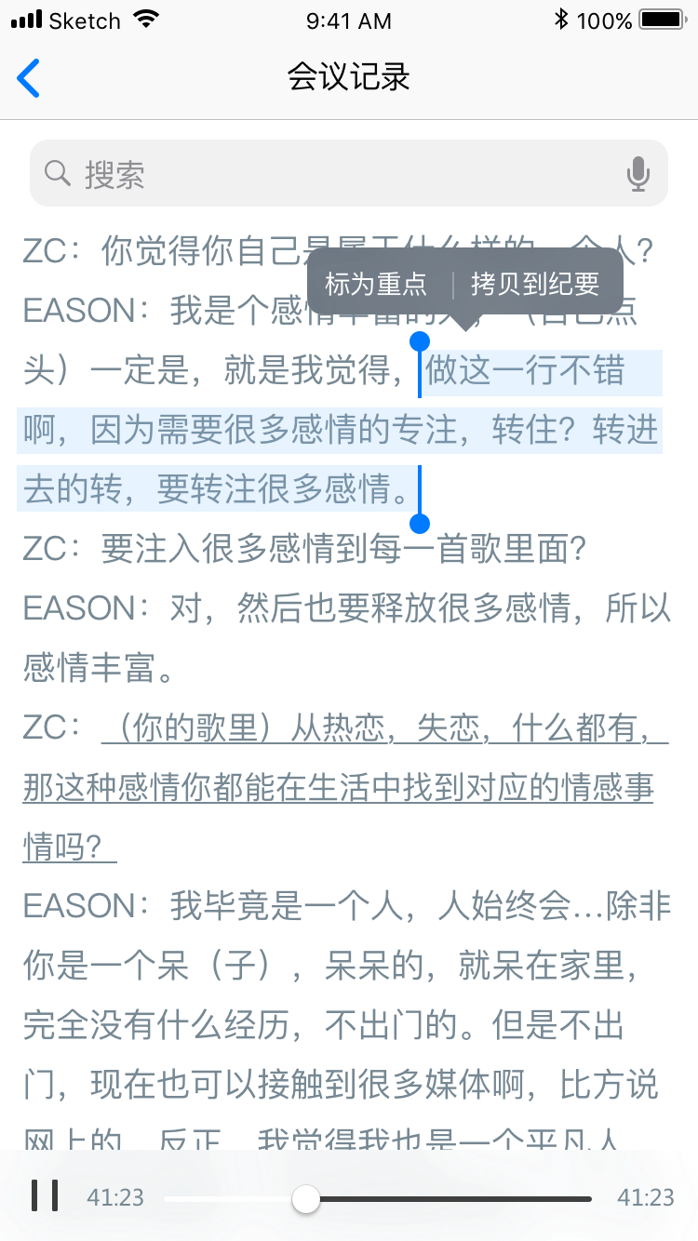
四、【重要内容自动标注】
出发点
语音速记详情页自动对会议重点进行标注，用户亦可手动标注会议重点

Slide 23
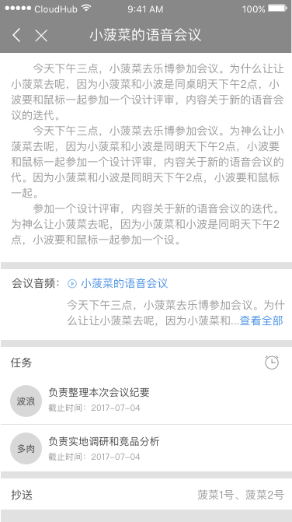
五、【智能推送】
会议纪要智能推送，还可以抄送给领导

Slide 24


